Slide 1





Châu
Đại Dương
Nam Cực
và

Slide 2


Nêu được những đặc điểm tiêu biểu về vị trí địa lí, tự nhiên, dân cư, kinh tế của châu Đại Dương và châu Nam Cực.
Mục tiêu
bài học
01
Xác định được trên bản đồ vị trí địa lí, giới hạn của châu Đại Dương và châu Nam Cực.
02

Slide 3


Hành trình
khám phá
vùng đất mới

Slide 4


Hôm nay các bạn hãy tham gia vào chuyến hành trình khám phá vùng đất mới cùng mình nhé!

Slide 5


Các bạn hãy xem những hình ảnh sau và nhớ lại chúng mình đã khám phá những châu lục nào rồi nhé!
01
KHỞI ĐỘNG

Slide 6
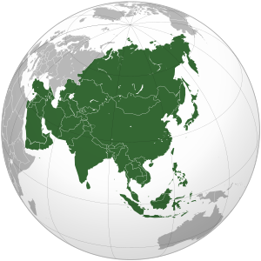


CHÂU Á

Slide 7
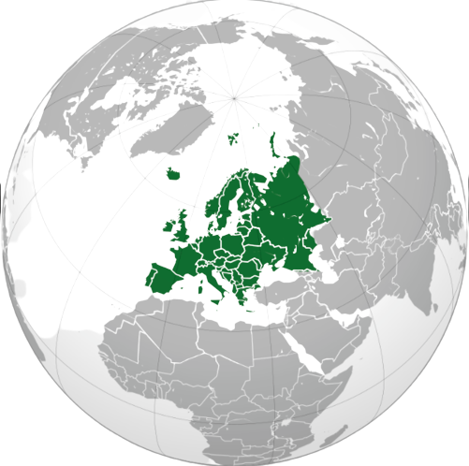
CHÂU ÂU

Slide 8
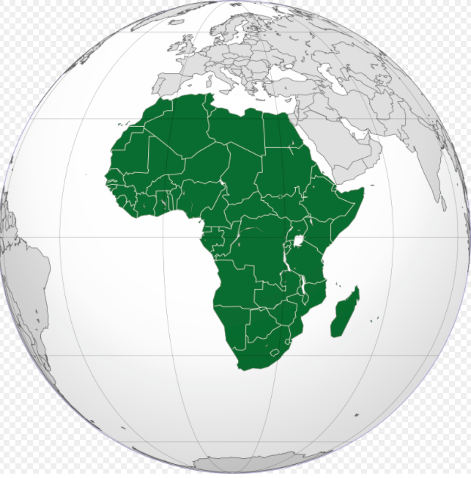
CHÂU PHI

Slide 9
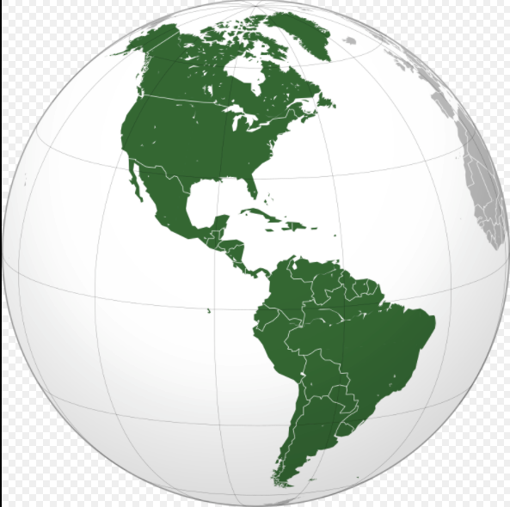
CHÂU MĨ

Slide 10
Chúng ta cùng bắt đầu hành trình khám phá châu lục mới nhé!
02
KHÁM PHÁ

Slide 11
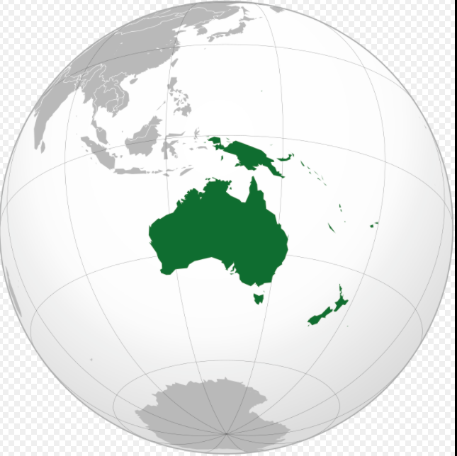
CHÂU
ĐẠI DƯƠNG

Slide 12


Vị trí địa lí, giới hạn
Châu Đại Dương gồm những phần đất nào?
→ Châu Đại Dương gồm lục địa Ô-xtrây-li-a và các đảo, quần đảo ở vùng trung tâm và tây nam Thái Bình Dương.

Slide 13
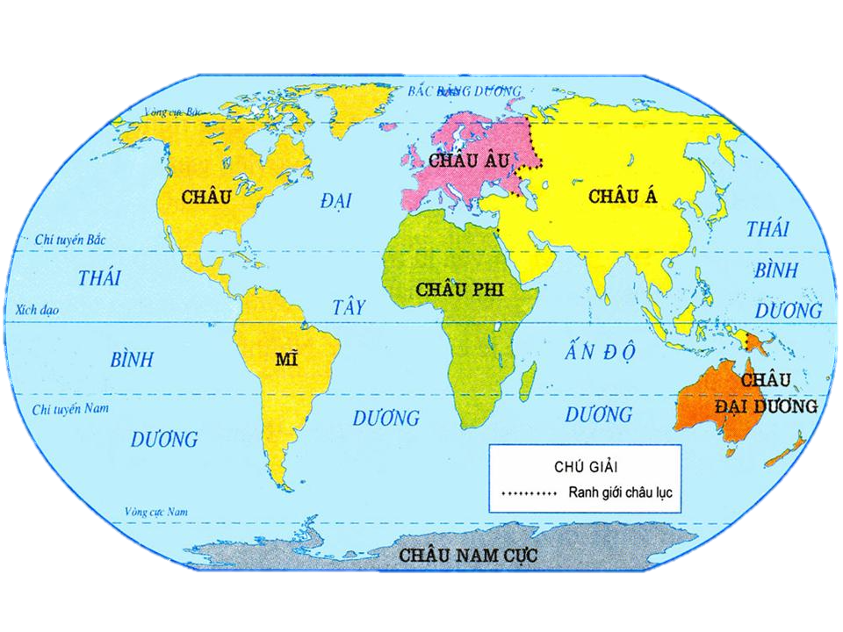
Hãy xác định vị trí của châu Đại Dương trên lược đồ.
Lược đồ các châu lục và đại dương

Slide 14
Lục địa Ô-xtrây-li-a nằm ở bán cầu Nam hay bán cầu Bắc?
Bán cầu Bắc
→ Lục địa Ô-xtrây-li-a nằm ở bán cầu Nam
Bán cầu Nam

Slide 15
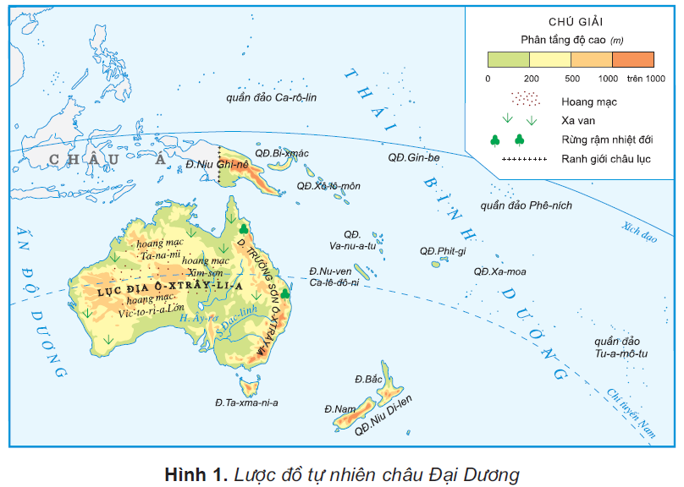
Đọc tên và chỉ vị trí một số đảo, quần đảo thuộc châu Đại Dương.

Slide 17
Quần đảo Niu Di-len
Quần đảo Niu Ghi-nê
Đảo Ta-xma-ni-a
Đảo Nu-ven Ca-lê-đô-ni
…
Các đảo nhỏ chủ yếu là đảo núi lửa và đảo san hô.

Slide 18

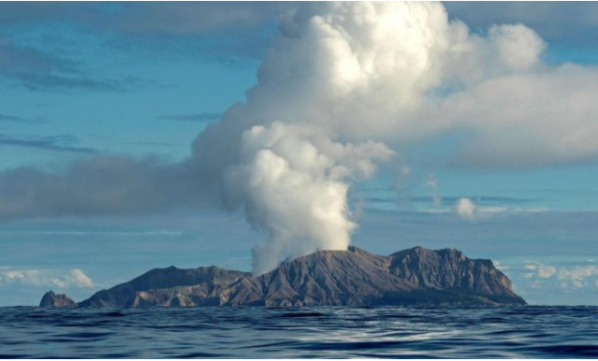
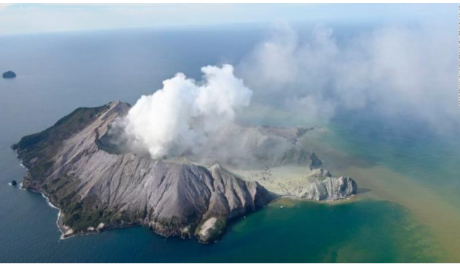


Đảo núi lửa

Slide 19
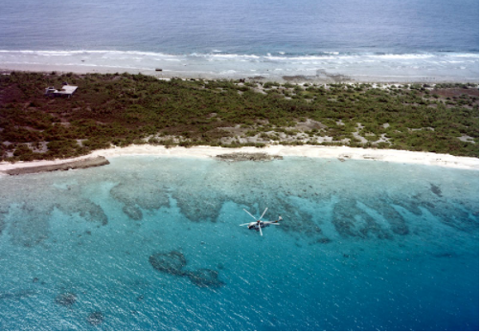
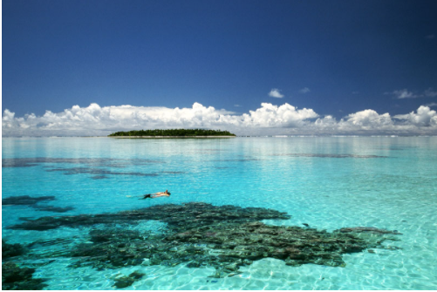


Đảo san hô

Slide 20

Đặc điểm tự nhiên
Dựa vào tranh ảnh và thông tin trong Sách giáo khoa (tr 126 – 127) để hoàn thành bảng sau:
 | Khí hậu | Thực, động vật
Lục địa Ô-xtrây-li-a
Các đảo và quần đảo
Thảo luận nhóm 2

Slide 21
 | Khí hậu | Thực vật, động vật
Lục địa Ô-xtrây-li-a
Các đảo và quần đảo
Đặc điểm tự nhiên
Khô hạn, phần lớn diện tích là hoang mạc và xa van.
Thực vật: bạch đàn và cây keo.
Động vật: thú có túi như căng-gu-ru, gấu cô-a-la.
Nóng ẩm.
Rừng rậm hoặc rừng dừa bao phủ.

Slide 22

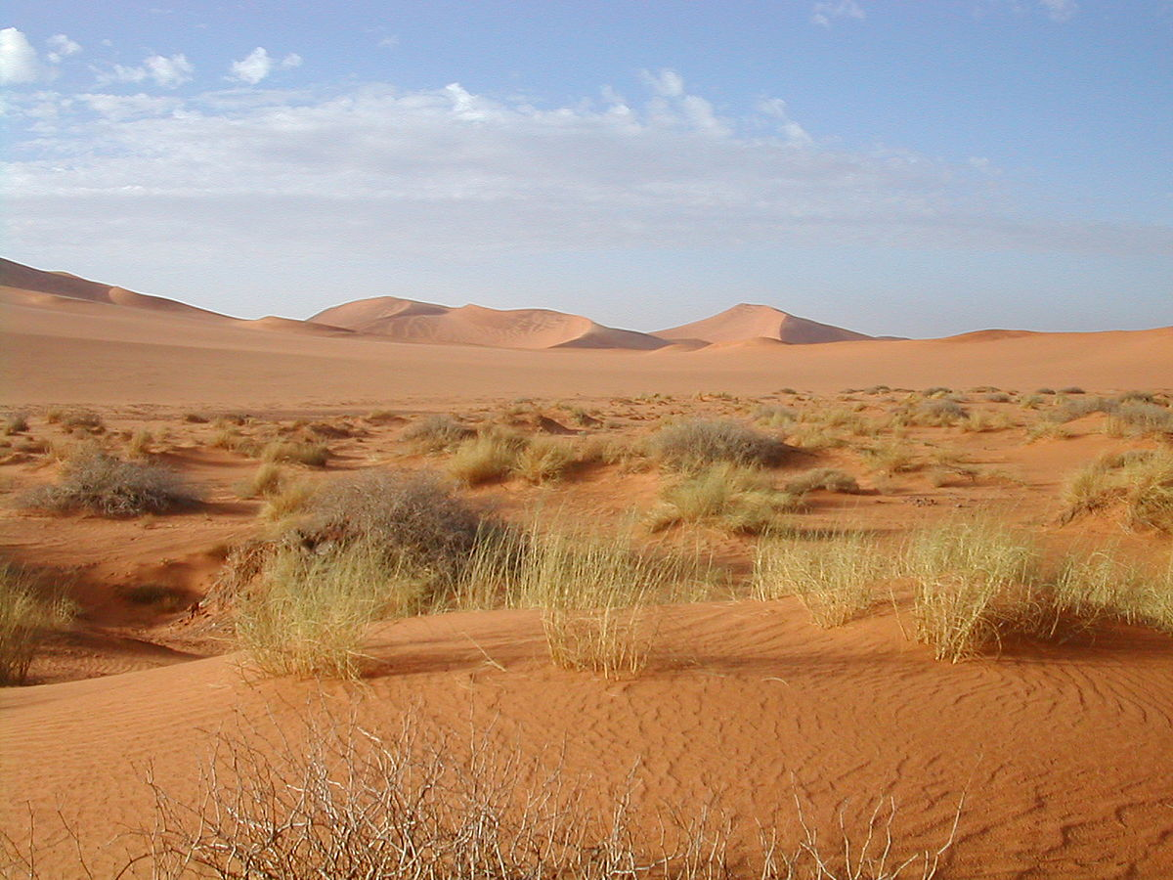
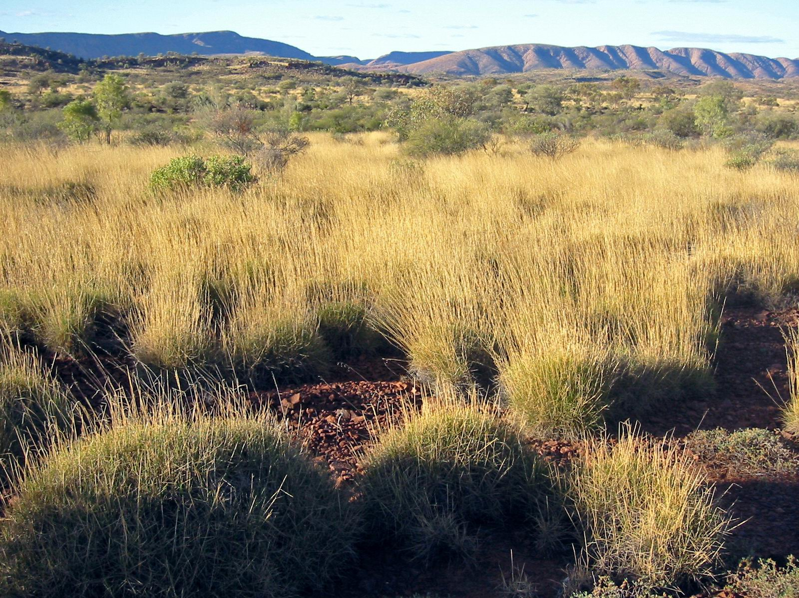

Hoang mạc
Xa van

Slide 23

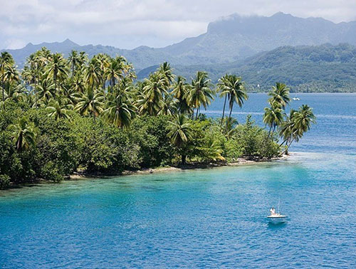
Rừng rậm nhiệt đới
Rừng dừa

Slide 24
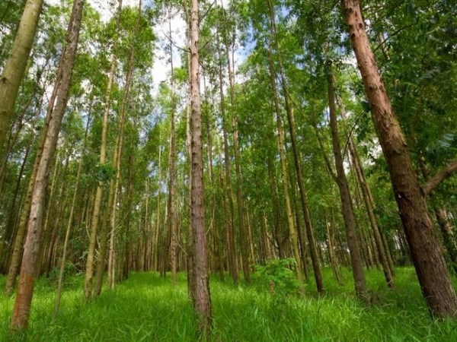

Cây bạch đàn
Cây keo

Slide 25

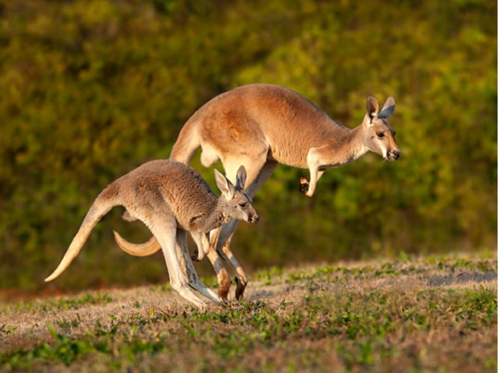
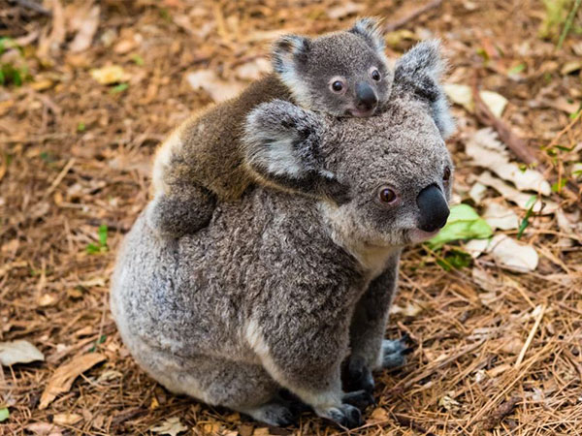
Gấu cô-a-la
Căng-gu-ru

Slide 26
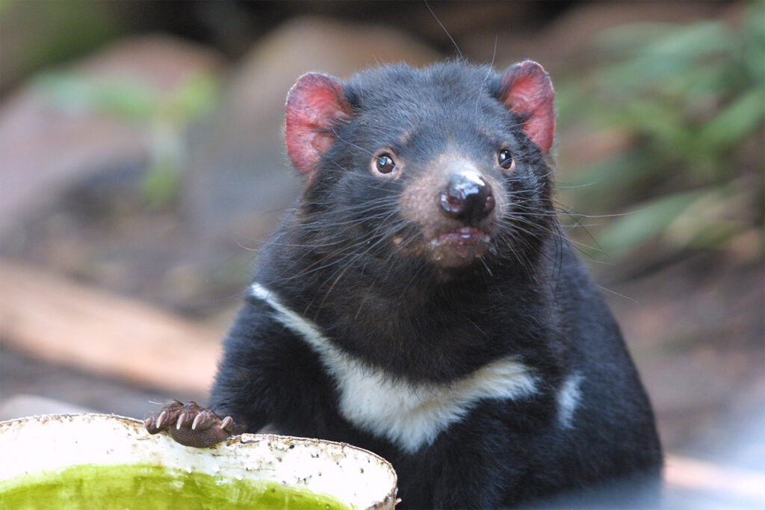
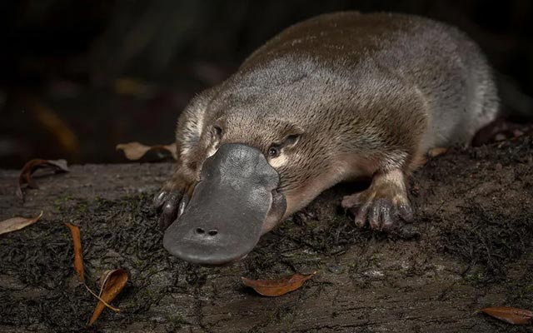
Thú mỏ vịt
Quỷ Ta-ma-ni-a
Notes:
GV giải thích them: Quỷ Tasmania hiện là loài thú có túi ăn thịt lớn nhất thế giới.

Slide 27



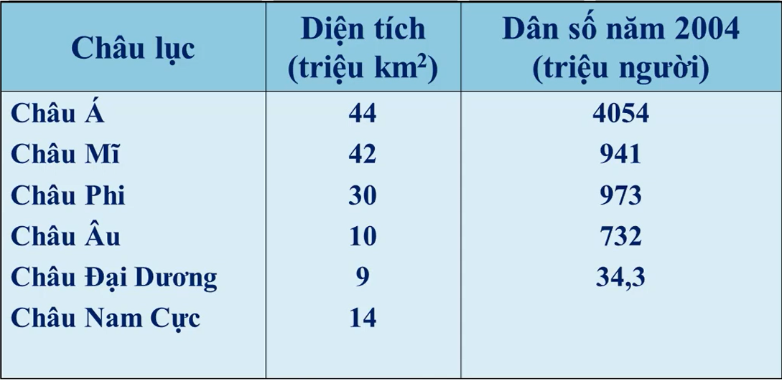
Dựa vào bảng số liệu và thông tin trong
Sách giáo khoa (trang 127 – 128)
để trả lời các câu hỏi sau:
Người dân và hoạt động kinh tế
Em có nhận xét gì về số dân của châu Đại Dương?
Dân cư ở lục địa Ô-xtrây-li-a và các đảo có gì khác nhau?
Trình bày đặc điểm kinh tế của Ô-xtrây-li-a.
Bảng số liệu về diện tích và dân số các châu lục
Thảo luận nhóm 4

Slide 28
Bảng số liệu về diện tích và dân số các châu lục
Châu Đại Dương có số dân ít nhất trong các
châu lục có dân cư sinh sống.

Slide 29




Thành phần dân cư
Người dân bản địa
Người Anh di cư sang

Slide 30

Thành phần dân cư
Người dân bản địa
Người Anh di cư sang
Nước da sẫm màu, tóc xoăn, mắt đen, sống chủ yếu ở các đảo.
Nước da trắng, sống chủ yếu ở lục địa Ô-xtrây-li-a và đảo Niu Di-len

Slide 31
Hoạt động kinh tế
Ô-xtrây-li-a là nước có nền kinh tế phát triển nhất ở châu Đại Dương, nổi tiếng thế giới về xuất khẩu lông cừu, len, thịt bò và sữa. Các ngành công nghiệp năng lượng, khai khoáng, luyện kim, chế tạo máy, chế biến thực phẩm phát triển mạnh.

Slide 32
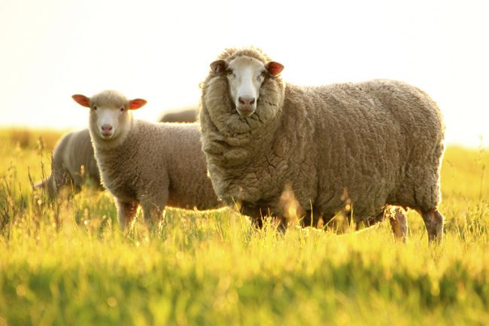
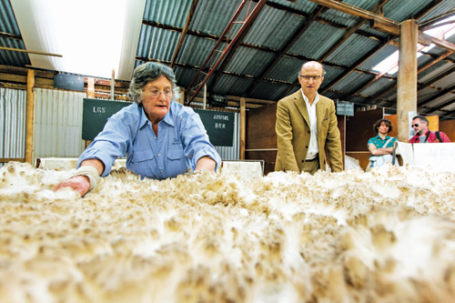


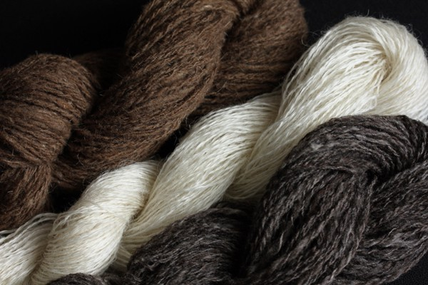

Slide 33
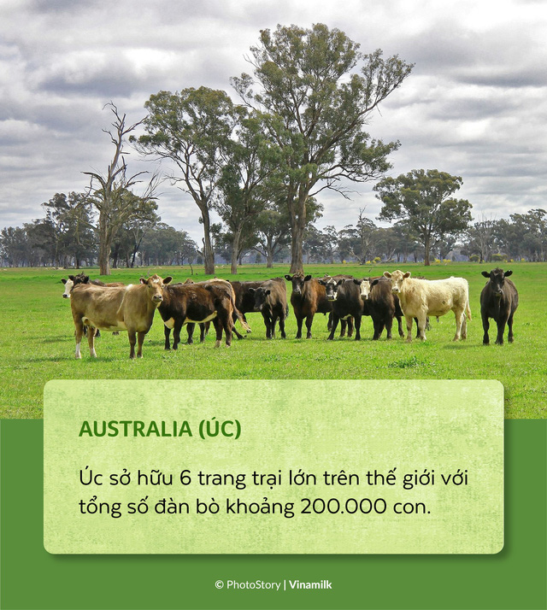
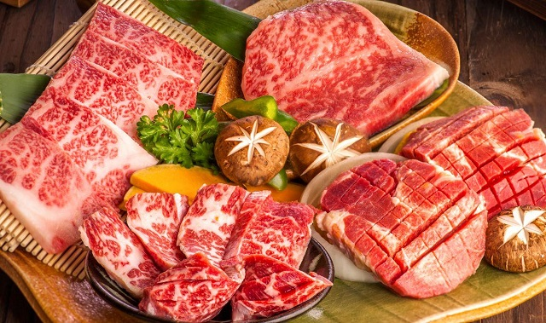


Slide 34

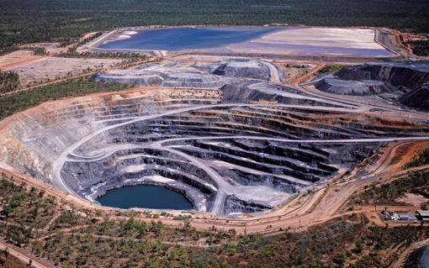
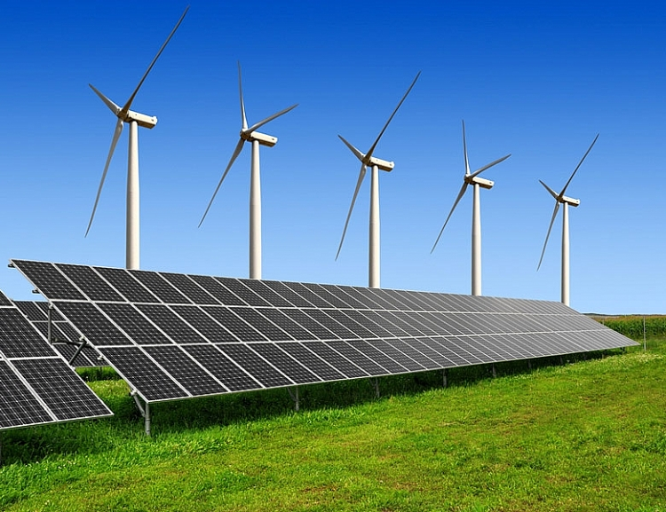

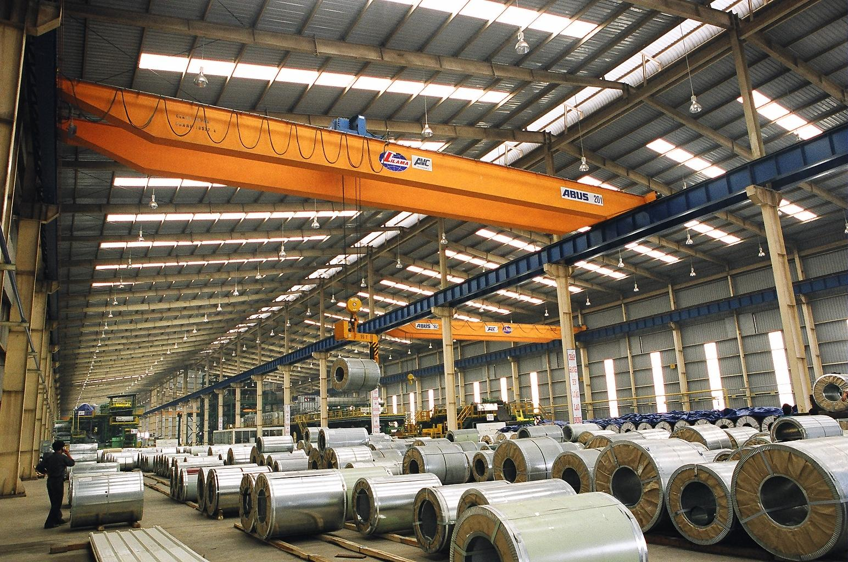
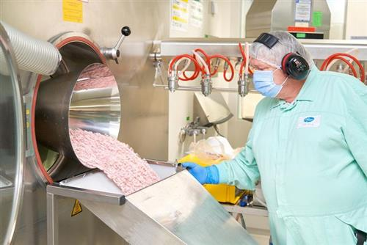
Các ngành công nghiệp
Luyện kim
Chế tạo máy
Năng lượng
Khai khoáng
Chế biến thực phẩm

Slide 35

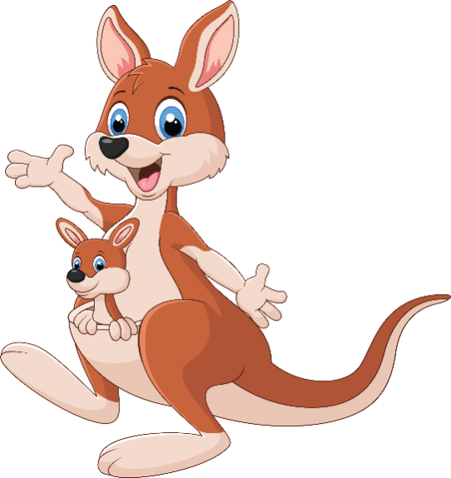

Châu Đại Dương gồm lục địa
Ô-xtrây-li-a, các đảo và quần đảo ở trung tâm và Tây Nam Thái Bình Dương.
Lục địa Ô-xtrây-li-a có khí hậu khô hạn, thực vật và động vật độc đáo. Ô-xtrây-li-a là nước có nền kinh tế phát triển nhất ở châu lục này.

Slide 36
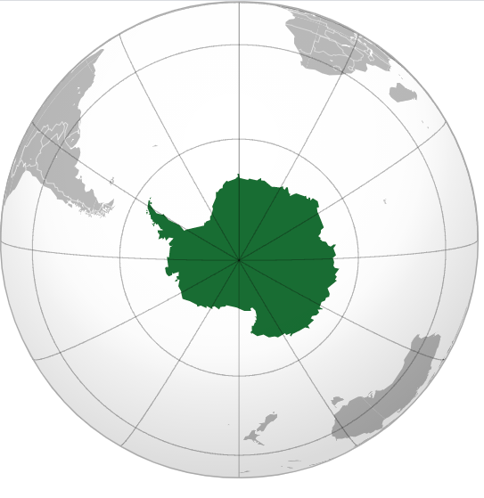
CHÂU
NAM CỰC

Slide 37

Hãy xác định vị trí của châu Nam Cực trên lược đồ.
Lược đồ các châu lục và đại dương

Slide 38
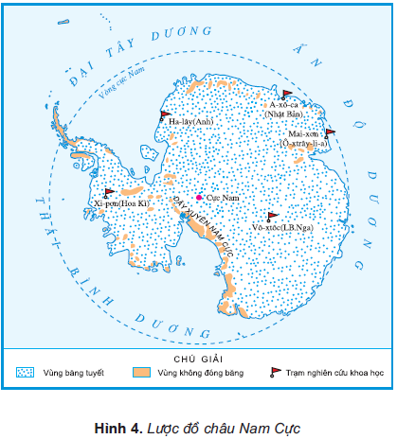
Quan sát lược đồ, kết hợp thông tin trong Sách giáo khoa (trang 128) để hoàn thành sơ đồ sau:
Châu Nam Cực
Vị trí
Khí hậu
Động vật
Dân cư
Thảo luận nhóm 4

Slide 39
Châu
Nam Cực
Khí hậu:
Động vật:
Lạnh nhất thế giới
Tiêu biểu là chim cánh cụt
Vị trí:
Dân cư:
Không có dân cư sinh sống
Nằm ở vùng địa cực

Slide 40
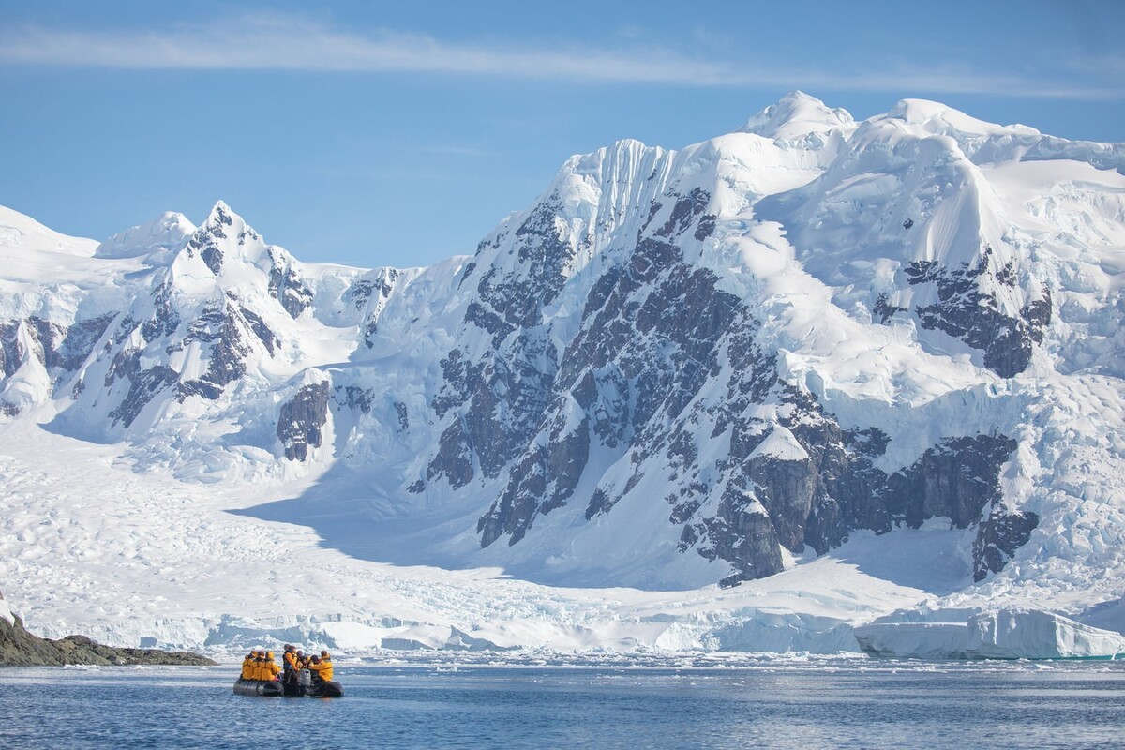
Những tảng băng dày trên 2000m

Slide 41

Chúng tớ tự hào khi là loài động vật có thể sống được ở nơi lạnh nhất thế giới.

Slide 42


Slide 43
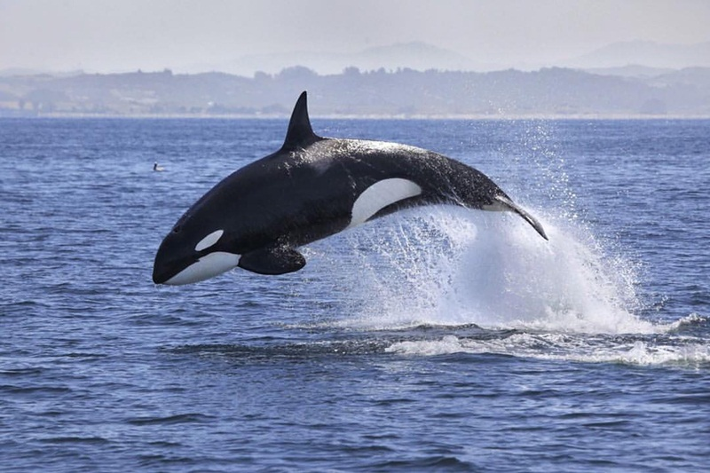
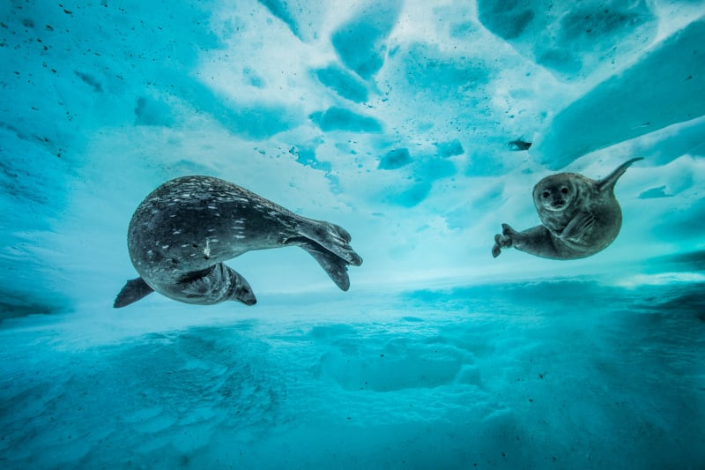
Hải cẩu
Cá voi sát thủ

Slide 44
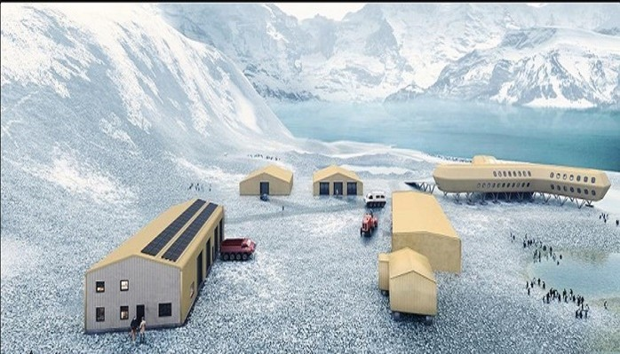
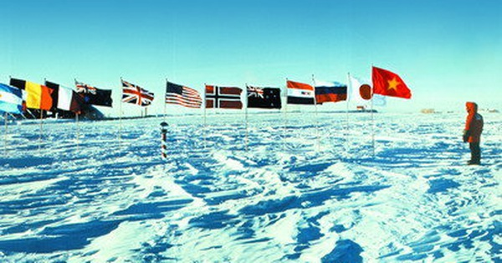
Các trạm nghiên cứu ở châu Nam Cực
Quốc kì Việt Nam tung bay ở châu Nam Cực.

Slide 45



Châu Nam Cực là châu lục lạnh nhất thế giới và là châu lục duy nhất không có dân cư sinh sống thường xuyên, chỉ có các nhà khoa học sống ở đây để nghiên cứu.

Slide 46

Chúc mừng các bạn đã hoàn thành chuyến hành trình khám phá vùng đất mới.
Hẹn gặp lại các bạn trong những chuyến hành trình sau.

Slide 47

Nêu được những đặc điểm tiêu biểu về vị trí địa lí, tự nhiên, dân cư, kinh tế của châu Đại Dương và châu Nam Cực.
01
Đánh giá
mục tiêu
Xác định được trên bản đồ vị trí địa lí, giới hạn của châu Đại Dương và châu Nam Cực.
02

